Slide 1
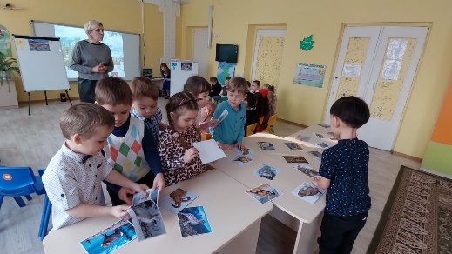
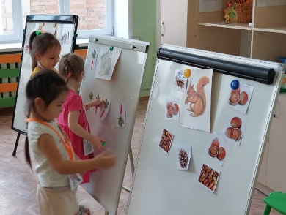
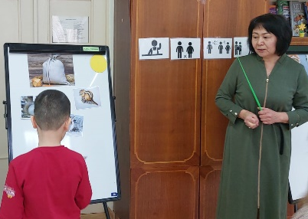

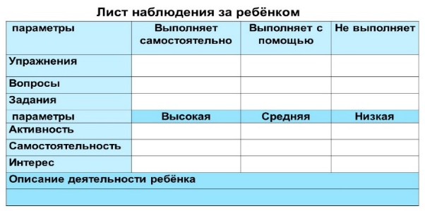

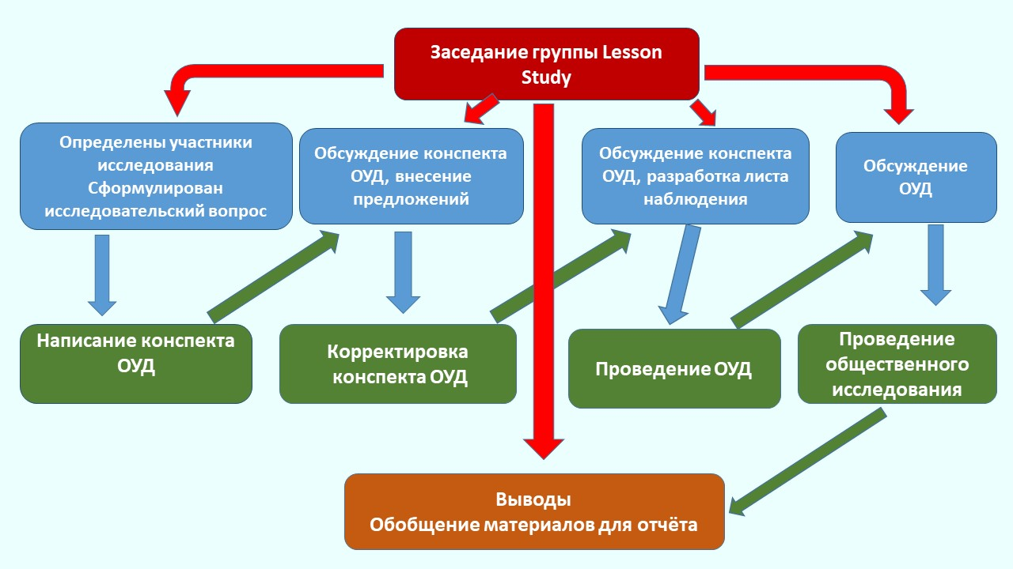
Развитие познавательной деятельности дошкольников 3-6 лет в процессе знакомства
с растительным и животным миром ВКО
Брагина Т.А., директор, Прошкина Л.П., методист
Цель развитие познавательной деятельности дошкольников 3-6 лет
База исследования: КГУ «Санаторный детский сад-ясли №103» ОО по г. Усть-Каменогорску УО ВКО
Актуальность: необходимость трансформации дошкольного воспитания и обучения в соответствии с меняющимися требованиями к развитию и обучению детей
Вопрос исследования: Как задания на группировку по заданному признаку с использованием фотографий животных и деревьев ВКО на ОУД по Естествознанию повлияют на развитие познавательной деятельности дошкольников 3-6 лет?
Каждый педагог наблюдал за 2 исследуемыми дошкольниками, акцентируя особое внимание на их действиях, как они думают, говорят и меняют своё поведение в зависимости от действий педагога.
Выводы: Применение подходов LS благоприятно повлияло на развитие познавательной деятельности дошкольников. Выбор раздела Естествознания для исследования способствовал лучшей проработке учебного материала.
Активизировался познавательный интерес всех участников исследования (педагогов и детей). Привлекательной стала работа педагогов команде.
ЛИТЕРАТУРА
Модель развития дошкольного воспитания и обучения. ПП РК №137 от 15.03.2021 г
Исследование в действии. Ткачёва Н. [электронный ресурс] https://znanio.ru/media/issledovanie-v-dejstvii-2554464

